Slide 1
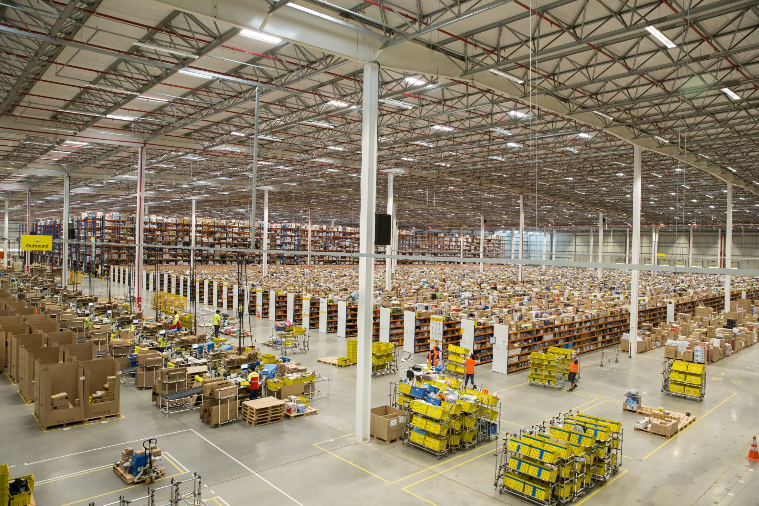
Análisis de Datos Boutique
Proyecto Final Diplomado
Equipo #15

Slide 2
O B J E T I V O
Se extrajo una base de datos de una boutique de regalos para caballeros, en sus diferentes sucursales en la ciudad de méxico con sus distintas categorías de productos y marcas.
Boutique de accesorios

Slide 3
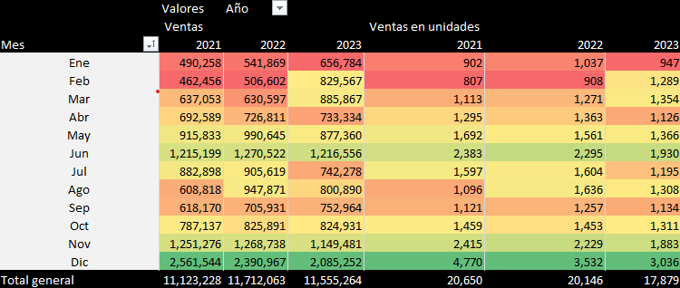
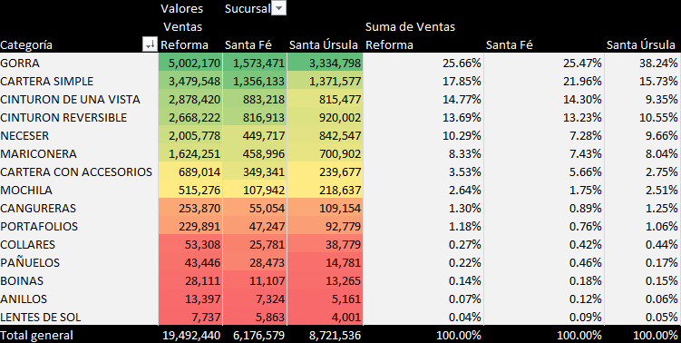
Análisis de ventas
Se identifica estacionalidad de ventas, meses de Junio, Noviembre y Diciembre superan el millón. Diciembre es el mes más fuerte del año.
Se tuvo una caída en las ventas del año 2023 en comparación con 2022 tanto en monto como en unidades.
Las categorías parecen tener un comportamiento similar en todas las sucursales.
Se identifica que la gorra tiene mucho más peso en ventas para la sucursal de Santa Úrsula que para el resto.

Slide 4
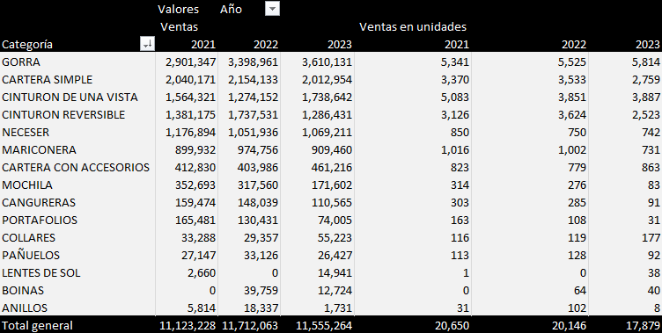
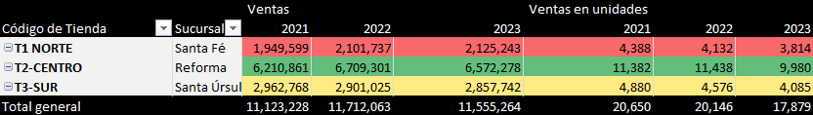
Tendencia de Categoría
La categoría con mayores ventas son las gorras, seguido de la cartera simple y los cinturones de una vista y reversibles, neceser y mariconera también son categorías fuertes
La tienda más fuerte es la ubicada en centro, reforma, vende más del doble que la siguiente sucursal Santa Úrsula.

Slide 5
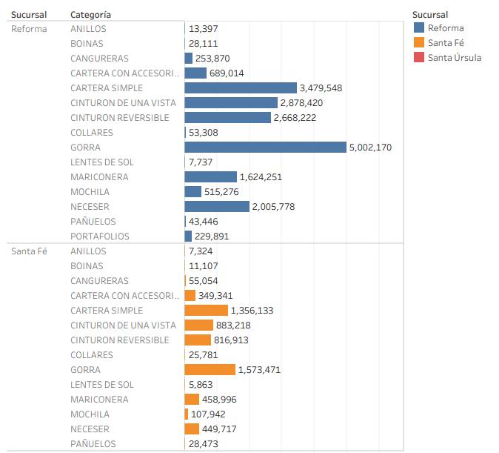
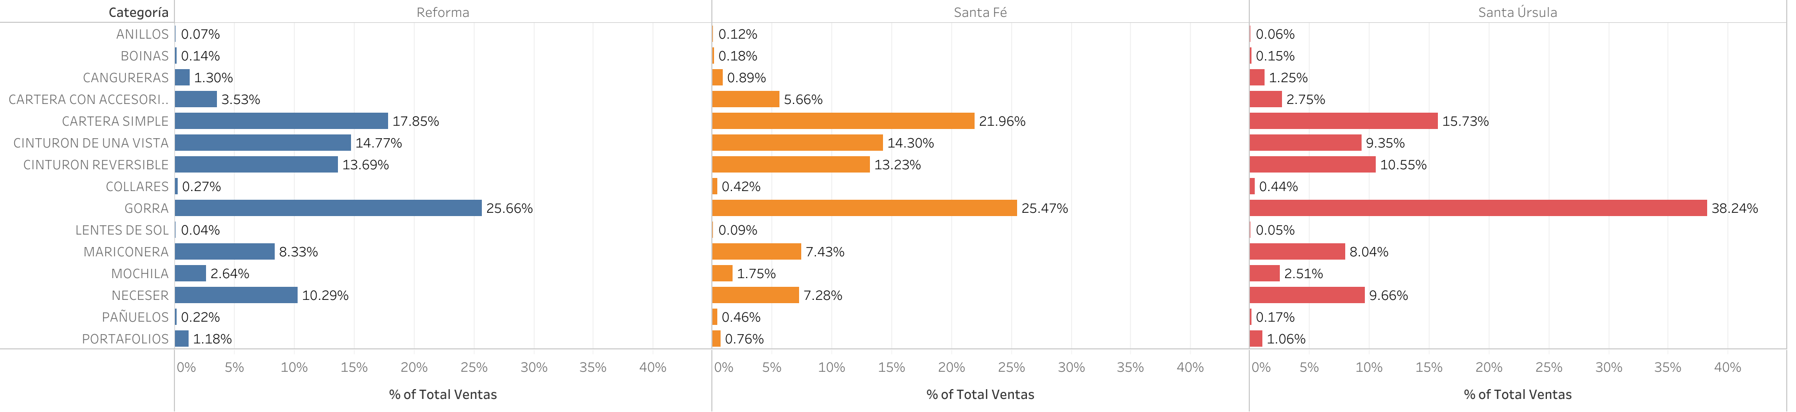
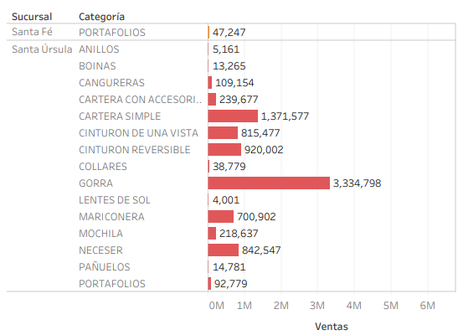
Ventas totales

Slide 6
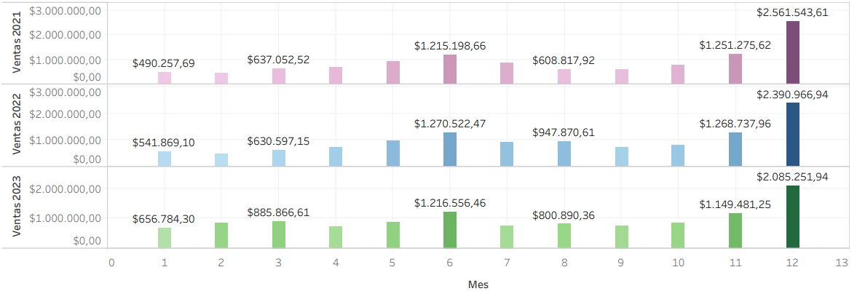
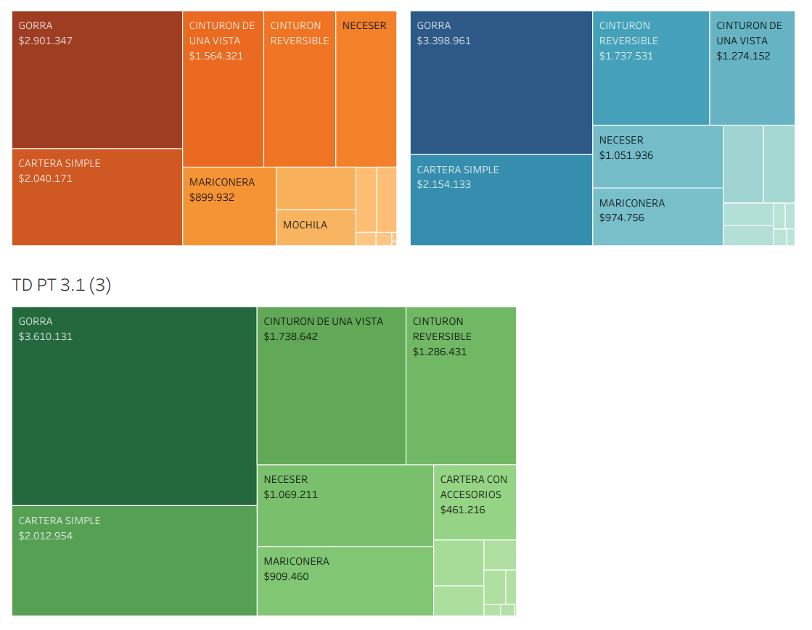
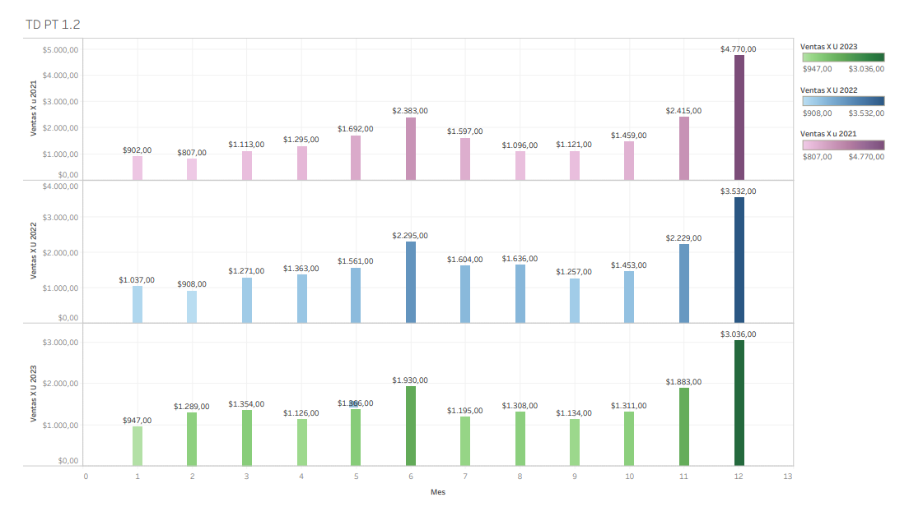
Ventas Anuales
Ventas anuales divididas en meses
Ventas anuales por producto
Numero de ventas anuales en unidades divididas en meses
2021
2022
2023

Slide 7
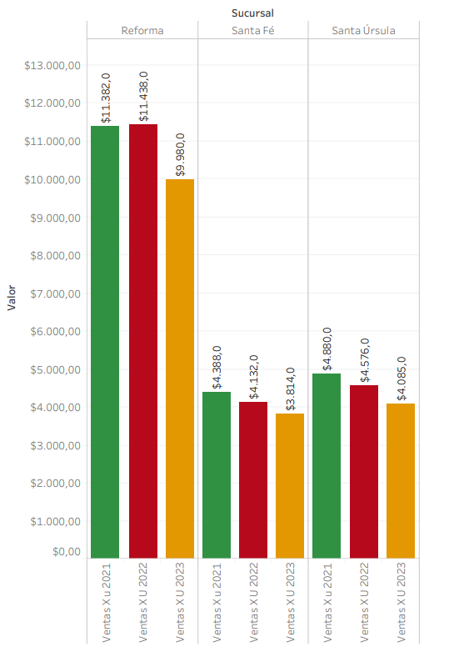
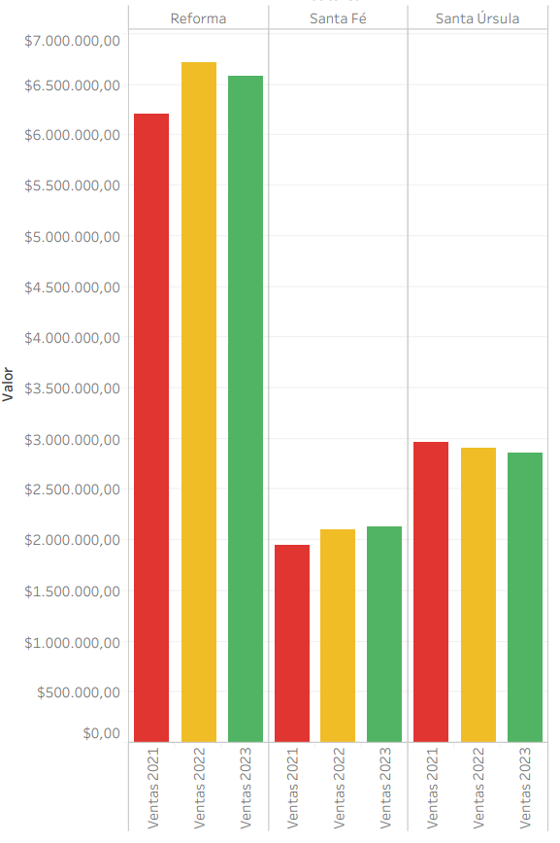
Ventas por sucursal
Numero de ventas en unidades anuales por sucursal
Ventas totales por sucursal

Slide 8
Conclusiones
Los meses de junio, noviembre y diciembre destacan como los de mayor volumen de ventas, siendo diciembre el más fuerte cada año.
En comparación con 2021, las ventas de 2023 disminuyeron en un 13.41% tanto en monto como en unidades vendidas
La tienda ubicada en Reforma es la más exitosa, duplicando en ventas a la sucursal de Santa Úrsula, lo que refuerza la importancia de la ubicación o del perfil de los clientes.
Recomendaciones basadas en los resultados obtenidos:
Optimización de categorías: Las gorras, carteras simples y cinturones reversibles deben ser priorizadas, se podría recomendar reforzar la promoción y el inventario en los meses de mayor venta, particularmente diciembre, para capitalizar el pico de demanda.
Mitigación de la caída de ventas: Investigar las causas de la caída en ventas en 2023. Esto podría implicar ajustes en la oferta de productos, estrategias de precios o campañas promocionales para reactivar la demanda, en especial en las sucursales con menor rendimiento.
Reforzar la tienda de Reforma: Dado su liderazgo en ventas, se sugiere continuar invirtiendo en esta tienda, ya sea con productos de mayor valor o promociones específicas que mantengan su posición dominante.
Explorar nuevas oportunidades: Se podría considerar la diversificación de la oferta de productos o la expansión a nuevas categorías para mejorar las ventas en las sucursales menos exitosas, especialmente si las preferencias de los clientes están cambiando.
Posibles Limitaciones:
Datos externos no considerados: El análisis se basa exclusivamente en datos internos y no incorpora factores externos como la competencia, condiciones económicas o tendencias del mercado que podrían haber influido en la caída de ventas.
No se investigaron aspectos como la experiencia del cliente o la calidad del servicio en cada sucursal, factores que podrían influir en el comportamiento de las ventas.

